Slide 1
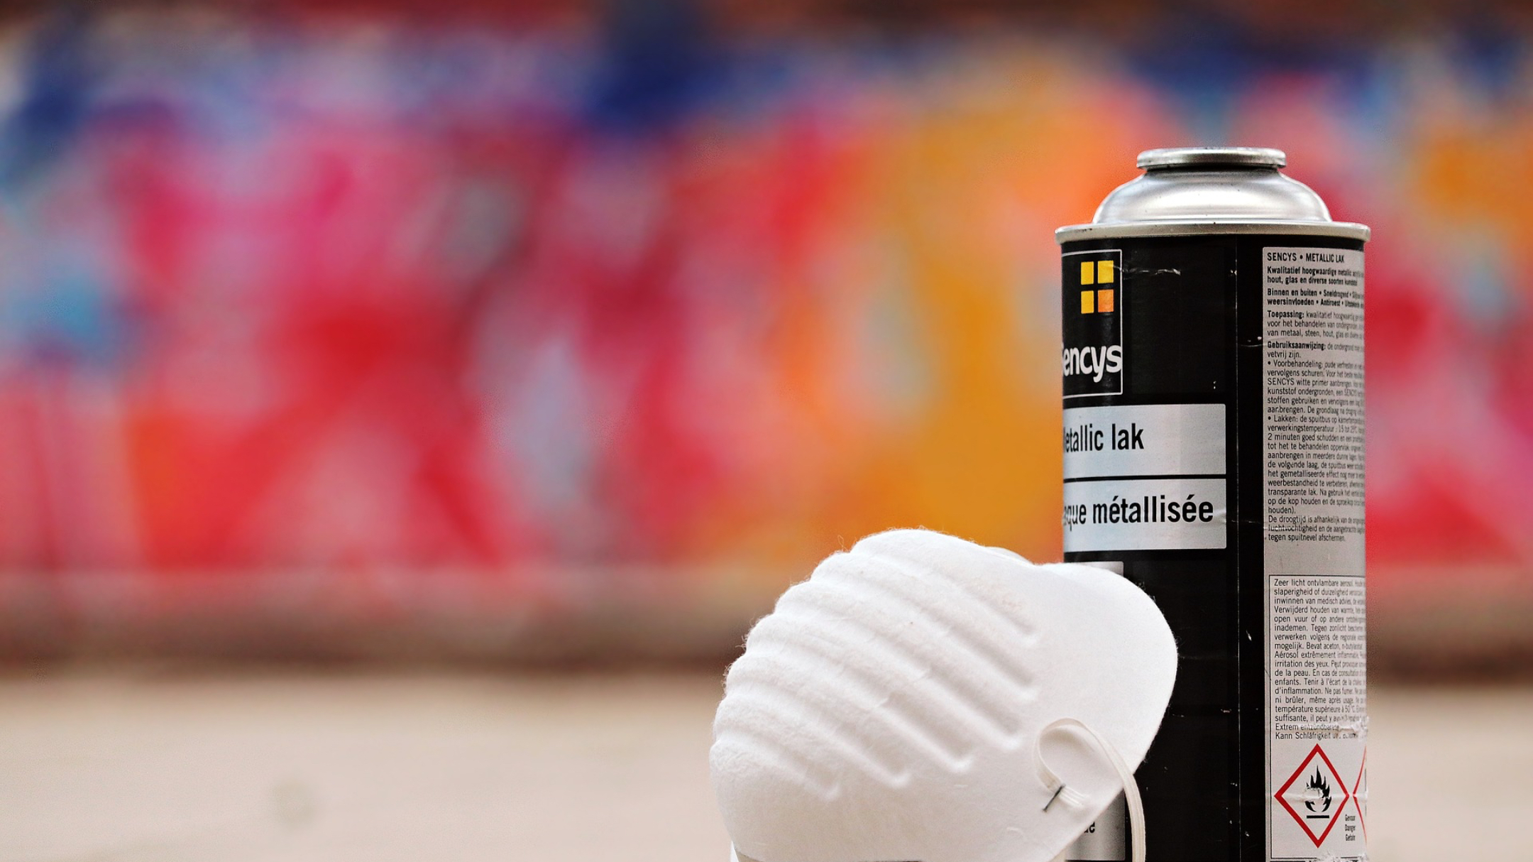
Mülleimer bemalen/ansprühen Von DAMIEN, RICHARD, HUSSEIN, BEWAR UND DAMIAN

Slide 2
Inhaltsverzeichnis
Wie kann man das Projekt umsetzen?
Ist es kurz-, mittel- oder langfristig umsetzbar?
Wie lange brauchen wir für die Umsetzung?
Wie soll die Umsetzung im Stundenplan organisiert werden?
Wie viel Geld benötigen wir?

Slide 3

Wie kann man das Projekt umsetzen?
In dem man Spray-Farben kauft und sie ansprüht.

Slide 4
Ist es kurz-, mittel- oder langfristig umsetzbar?
Es ist kurzfristig umsetzbar, weil man die Mülltonnen nur ansprühen muss.

Slide 5
Wie lange brauchen wir für die Umsetzung?
Für die Umsetzung brauchen wir 2-3 Tage

Slide 6
Wie soll die Umsetzung im Stundenplan organisiert werden?
Unsere Gruppe könnte in den Mittagspausen die Mülltonnen ansprühen.

Slide 7
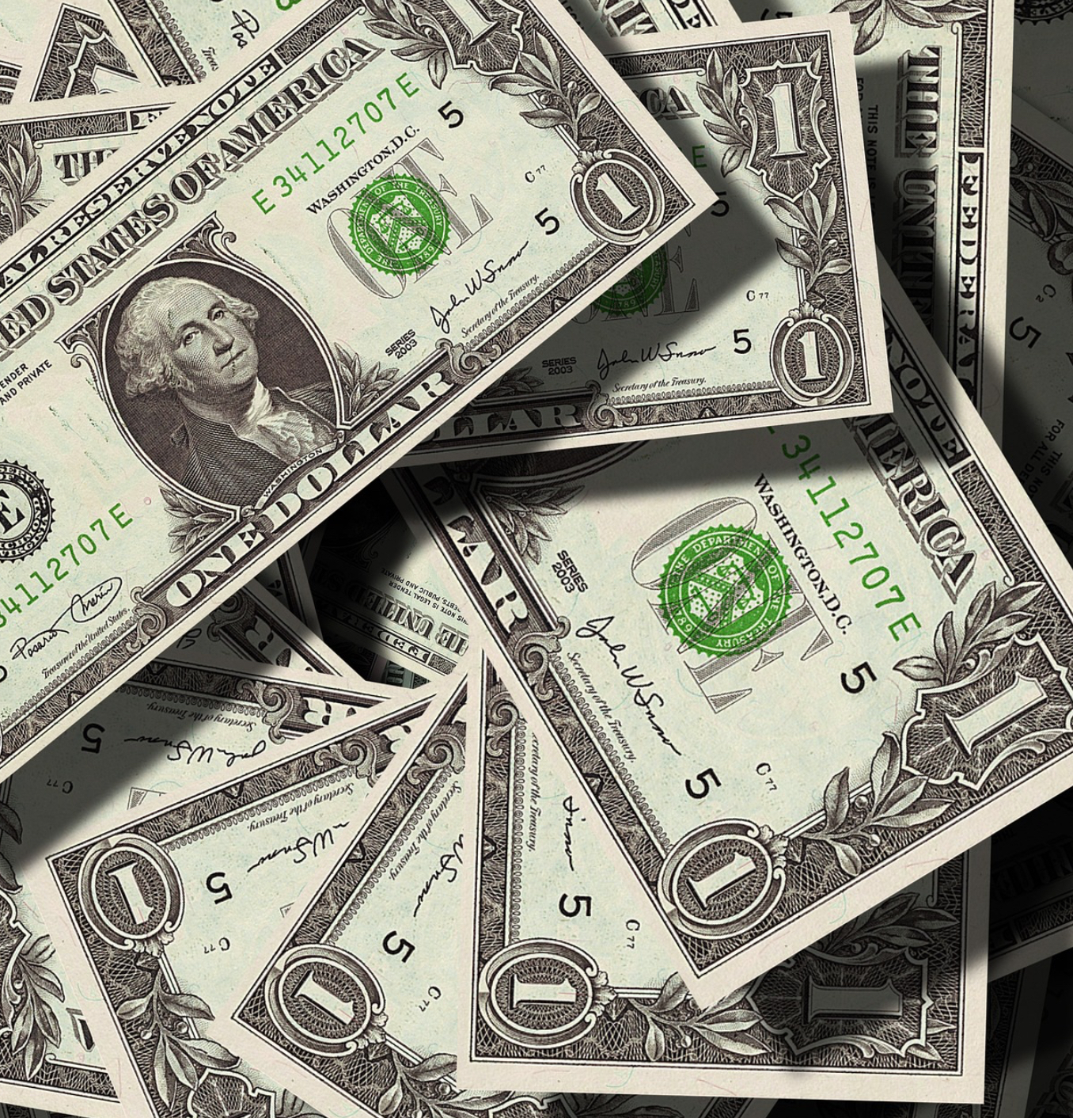
Wie viel Geld benötigen wir?
Wir benötigen maximal 40€.
Hier könnten wir die Farben kaufen:
https://natumo.de/shop/montana-black-spruehdosen-set-6-dosen-grundfarben-schwarz-weiss-blau-gruen-rot-gelb-ersatzspruehkoepfe-6-x-400ml-spraydosen-cans-spray-graffiti/?utm_source=Google&utm_medium=cpc&utm_campaign=SmartShopping&gclid=EAIaIQobChMI2OHmudzB_AIV2fl3Ch1JqQD2EAQYAyABEgKv7fD_BwE

